Slide 1
Aula 45
Google

Slide 2
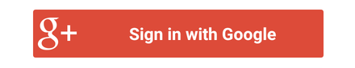
Login com Google
Login com google precisam de dois passos. O primeiro é fazer a integração do seu app:
https://developers.google.com/identity/sign-in/android/start-integrating
O próximo passo é seguir a documentação:
https://firebase.google.com/docs/auth/android/google-signin?hl=pt-Br

Slide 3
Sim!
Login com o Google é mais fácil do que se pensa...

Slide 4
Praticando...

